Slide 1
Especialização em Psicologia Organizacional e do Trabalho
Disciplina: Relações de Poder nas Organizações
Prof. Dr. Ezio Alves

Slide 2
Um pouco sobre mim…
Formação
Psicólogo e Bacharel em Psicologia – Universidade Federal de Goiás
Mestre em Psicologia – Universidade Pontifícia Católica de São Paulo
Doutor em Psicologia – Universidade Pontifícia Católica de São Paulo
Atuação profissional
Psicologo Clínico
Professor da Universidade Presbiteriana Mackenzie
Professor e pesquisador na Faculdade Metropolitanas Unidas (FMU)
Atuação CREAS Capela do Socorro
Atuação Hospital Lacan
Orientador Profissional no CCPA (GO)

Slide 3
Apresentações
Nome (Seu nome ou como gosta de ser chamado/a)
Formação
Atuação profissional (Atua/Atuou em alguma empresa? Qual? Em que área?)
Expectativa com o curso e com a disciplina Relações de Poder nas Organizações
Hobbies (O que gosta de fazer?)

Slide 4

Objetivos da disciplina
Apresentar as definições e formas de poder. Debater as principais ideias contemporâneas acerca das estratégias e relações de poder presentes nas organizações, incluindo suas manifestações cotidianas. Analisar situações vividas no contexto organizacional, que denotam as técnicas disciplinares utilizadas para controle e assujeitamento dos indivíduos.

Slide 5
Objetivos da disciplina
Apresentar as definições e formas de poder. Debater as principais ideias contemporâneas acerca das estratégias e relações de poder presentes nas organizações, incluindo suas manifestações cotidianas. Analisar situações vividas no contexto organizacional, que denotam as técnicas disciplinares utilizadas para controle e assujeitamento dos indivíduos.
Conhecimento: identificar manifestações de poder nas relações.
Habilidades: saber lidar em situações de poder (exercício ou enfrentamento).
Atitudes: valorizar comportamentos reflexivos e críticos acerca das técnicas e relações de poder presentes nas organizações e nas suas manifestações cotidianas.

Slide 6
Aulas e método de avaliação
Tópicos das aulas
As Bases do Poder
Teorías Psicológicas e o Poder
Cultura e Poder nas Organizações
Fatores Associados ao Poder
Assédios no contexto do trabalho
Contrapoder e Resistência 1
Contrapoder e Resistência 2
Feedback / Prova
Avaliação: 1. Atividades em aula (4 pontos)
2. Trabalho final (6 pontos)

Slide 7
O que é PODER?

Slide 8
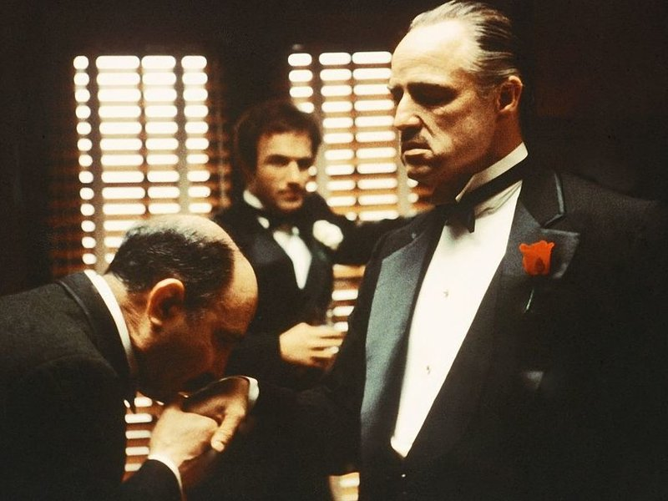
O que é PODER?

Slide 9
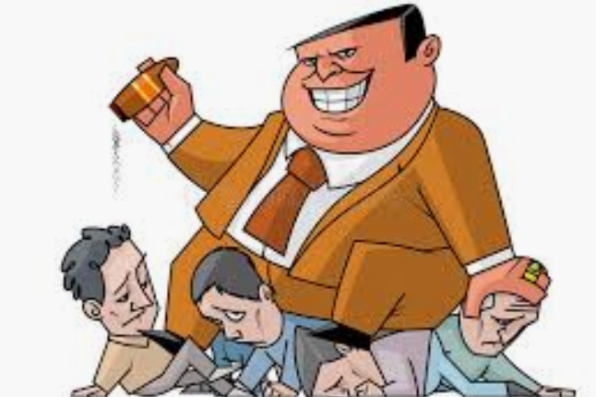
O que é PODER?

Slide 10

O que é PODER?

Slide 11
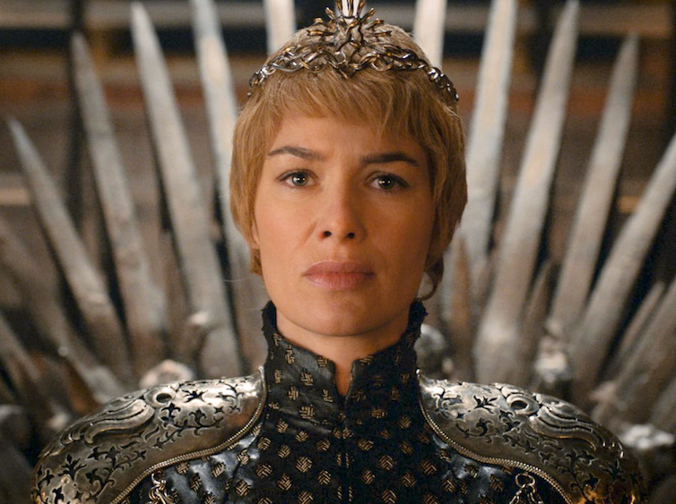
O que é PODER?

Slide 12
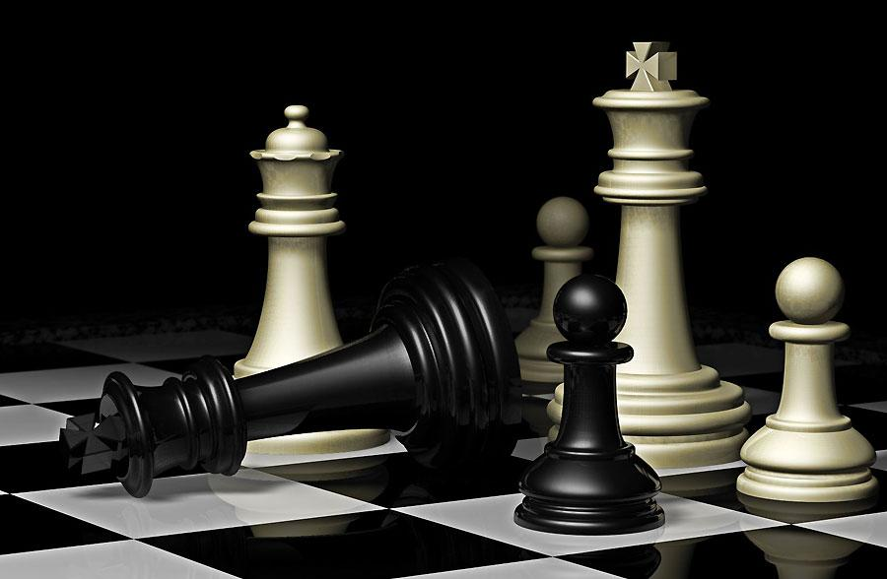
O que é PODER?

Slide 13
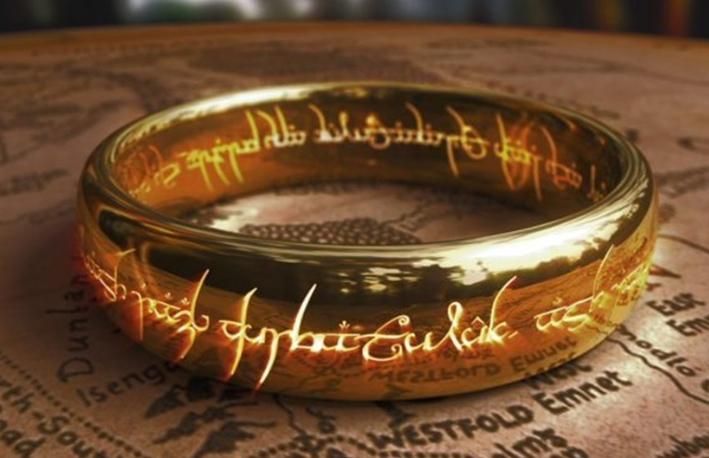
O que é PODER?

Slide 14
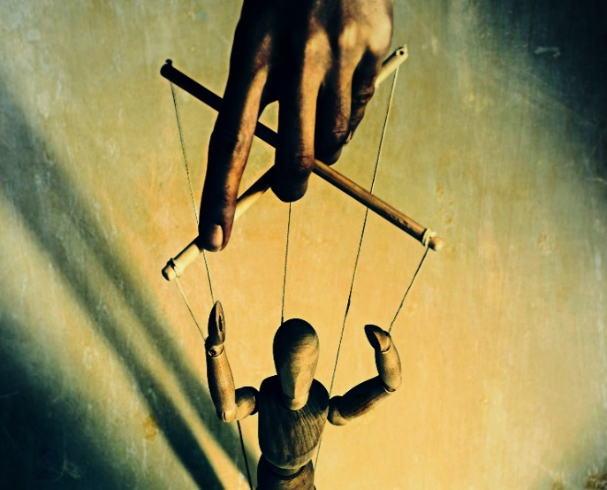
O que é PODER?

Slide 15
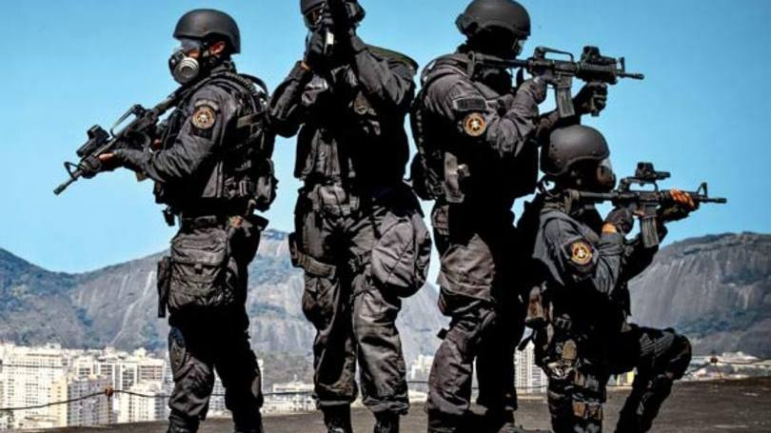
O que é PODER?

Slide 16
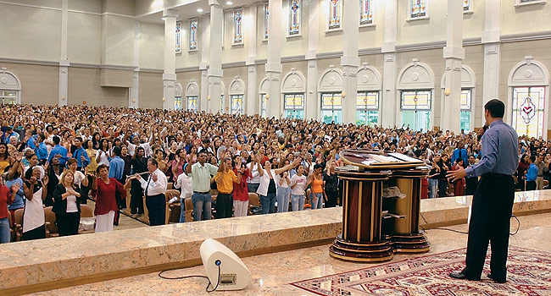
O que é PODER?

Slide 17
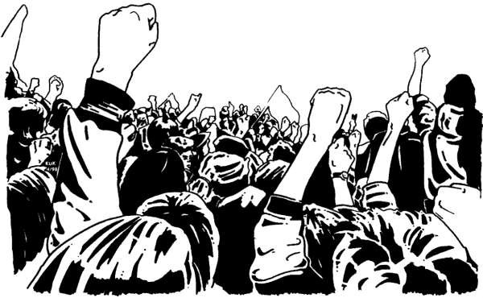
O que é PODER?

Slide 18
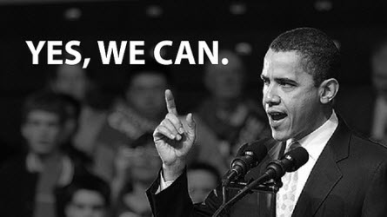
O que é PODER?

Slide 19
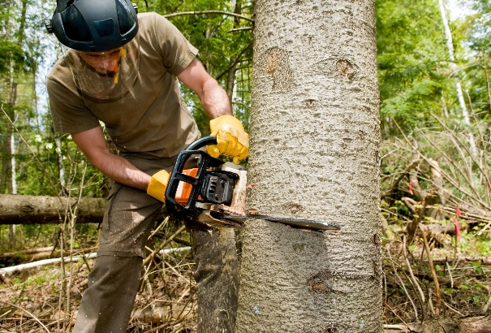
O que é PODER?

Slide 20

O que é PODER?

Slide 21
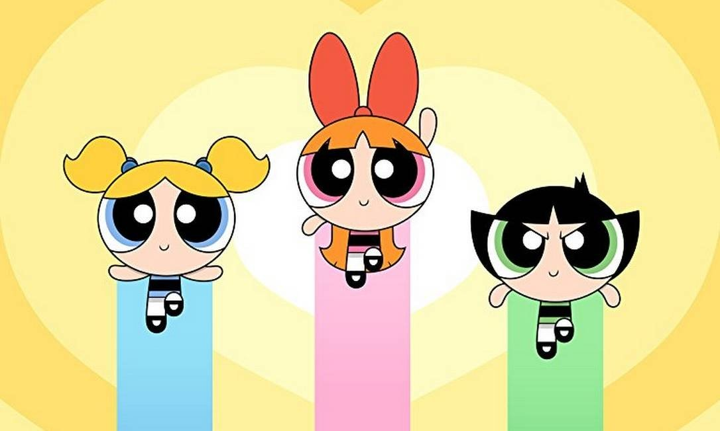
O que é PODER?

Slide 22
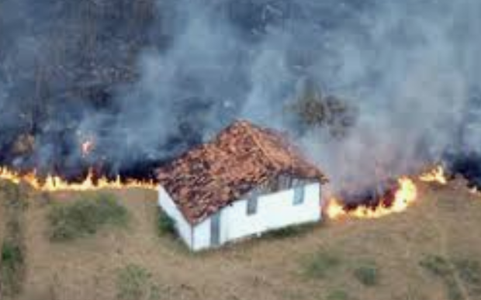
Komatsu, A. V. (2020). As bases do poder. Slides da disciplina: Relações de poder nas organizações.
O que é PODER?

Slide 23

Komatsu, A. V. (2020). As bases do poder. Slides da disciplina: Relações de poder nas organizações.
O que é PODER?

Slide 24
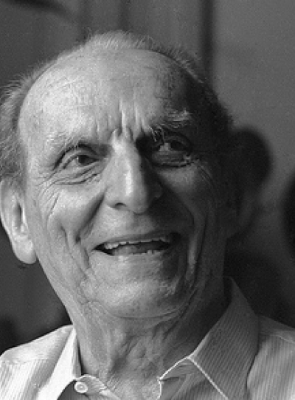
O que é PODER?
Em seu significado mais geral, a palavra poder designa a capacidade ou a possibilidade de agir, de produzir efeitos
Norberto Bobbio (Itália)
Filósofo político

Slide 25
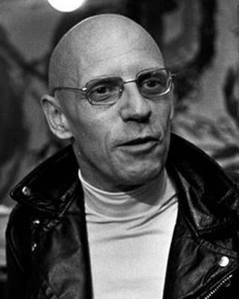
O que é PODER?
O poder é [...], acima de tudo, uma relação de força.
Michel Foucault (França)
Filósofo, historiador

Slide 26
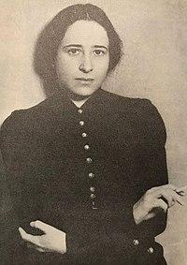
Komatsu, A. V. (2020). As bases do poder. Slides da disciplina: Relações de poder nas organizações.
O que é PODER?
O poder é [...], acima de tudo, uma relação de força.
Poder implica necessariamente a existência de duas ou mais pessoas, ou seja, o poder é sempre relacional (...) Poder seria o oposto da violência. A violência acontece quando se dá a perda de autoridade e poder.
Michel Foucault (França)
Filósofo, historiador
Hannah Arendt
(Alemanha)
Filósofa Política

Slide 27
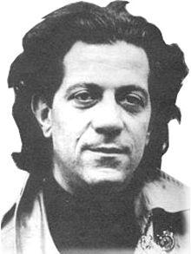
Komatsu, A. V. (2020). As bases do poder. Slides da disciplina: Relações de poder nas organizações.
O que é PODER?
Designamos por poder a capacidade de uma classe social de realizar os seus interesses objetivos específicos
Nicos Poulantzas
(França)
Filósofo, Sociólogo

Slide 28
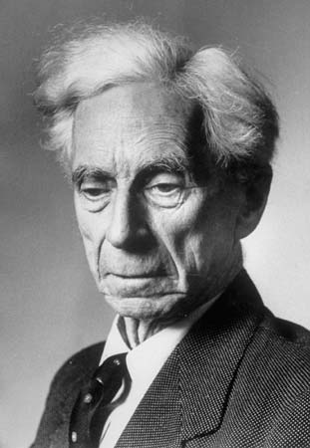
Komatsu, A. V. (2020). As bases do poder. Slides da disciplina: Relações de poder nas organizações.
O que é PODER?
O poder pode ser definido como a produção dos resultados pretendidos
Bertrand Russel (Reino Unido)
Filósofo, Matemático

Slide 29
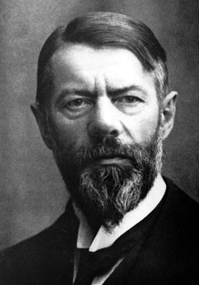
Komatsu, A. V. (2020). As bases do poder. Slides da disciplina: Relações de poder nas organizações.
O que é PODER?
Poder significa impor a própria vontade numa relação social, mesmo contra resistências, a despeito de qualquer justificativa.
Max Weber (Alemanha)
Sociólogo

Slide 30
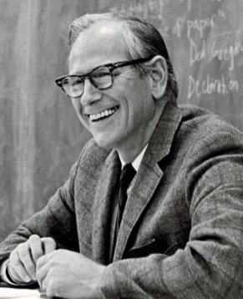
Komatsu, A. V. (2020). As bases do poder. Slides da disciplina: Relações de poder nas organizações.
O que é PODER?
Poder significa impor a própria vontade numa relação social, mesmo contra resistências, a despeito de qualquer justificativa.
O poder de uma pessoa A sobre uma pessoa B é a capacidade de A de obter que B faça algo que não teria feito sem a intervenção de A.
Max Weber (Alemanha)
Sociólogo
Robert Dahl (EUA)
Cientista Político

Slide 31
De onde vem o Poder?
Se algo existe, ele tem origem em algum lugar. De onde vem o poder?

Slide 32
As seis bases do Poder
Os psicólogos sociais John French e Bertram Raven definem influência social como uma mudança de crença, atitude ou comportamento de uma pessoa (o alvo da influência) como resultado da ação de outra pessoa (o agente influenciador). E o Poder seria a capacidade de exercer a influência social com êxito.

Slide 33

As seis bases do Poder
Os psicólogos sociais John French e Bertram Raven definem influência social como uma mudança de crença, atitude ou comportamento de uma pessoa (o alvo da influência) como resultado da ação de outra pessoa (o agente influenciador). E o Poder seria a capacidade de exercer a influência social com êxito.
John French e Bertram Raven identificaram seis bases do poder, pelo qual as pessoas adquirem e exercem o poder:
Poder de Coerção
Poder de Recompensa
Poder de Legitimidade
Poder de Especialista
Poder de Referencia
Poder de Informação

Slide 34
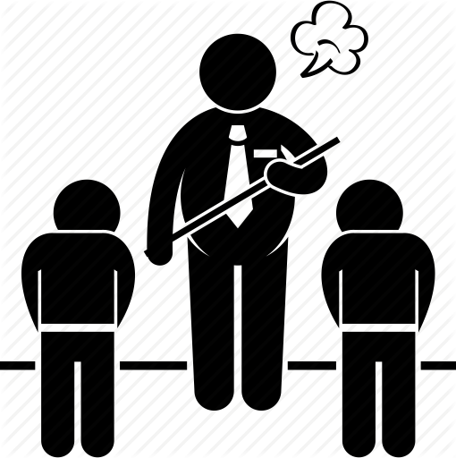
O poder de Coerção
O poder de coerção consiste no uso de ameaça ou da força para exercer o poder. As pessoas obedecem ou cooperam porque possuem a crença de que devem proceder assim para evitar a punição/coerção (física, emocional, relacional ou financeira).

Slide 35
O poder de Coerção
O poder de coerção consiste no uso de ameaça ou da força para exercer o poder. As pessoas obedecem ou cooperam porque possuem a crença de que devem proceder assim para evitar a punição/coerção (física, emocional, relacional ou financeira).
Exemplo:
1. O superior ameaça descontar do salário aqueles que chegarem atrasado no serviço.
2. As pessoas passam a chegar dentro do horario para não sofrer a punição/coerção (descontó no salário)

Slide 36
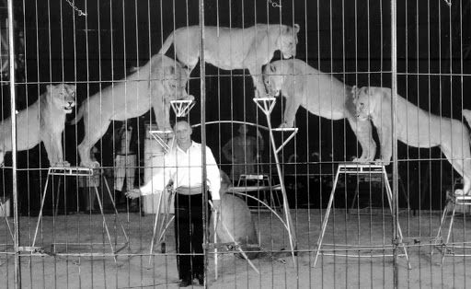
O poder de Coerção

Slide 37
O poder de Coerção
É um dos poderes mais utilizados no cotidiano.
Funciona muito bem com animais.
Com pessoas, pode gerar efeitos negativos de curto, médio e longo prazo (estresse excessivo, depressão, quebra de confiança na relação, sentimentos negativos contra o superior)
Para exercer a punição, o agente punidor precisa ter métodos de vigilância

Slide 38

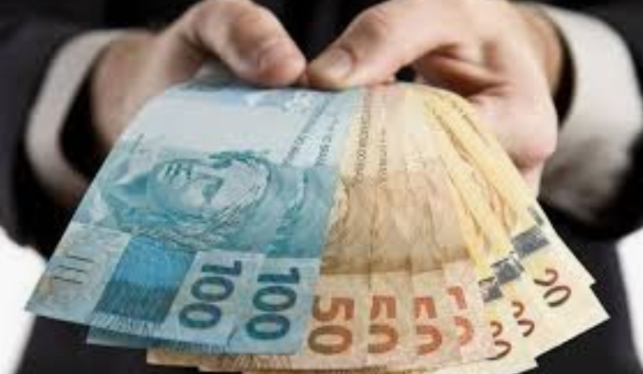

O poder de Recompensa
O poder de recompensa consiste na capacidade de oferecer recompensas (espiritual, emocional, social, financeira, material). As pessoas obedecem ou cooperam porque possuem a crença de serão recompensados por seu comportamento.

Slide 39
O poder de Recompensa
O poder de recompensa consiste na capacidade de oferecer recompensas (espiritual, emocional, social, financeira, material). As pessoas obedecem ou cooperam porque possuem a crença de serão recompensados por seu comportamento.
Exemplo:
O funcionario se esforça para vender acima da meta com a expectativa de ser promovido.

Slide 40
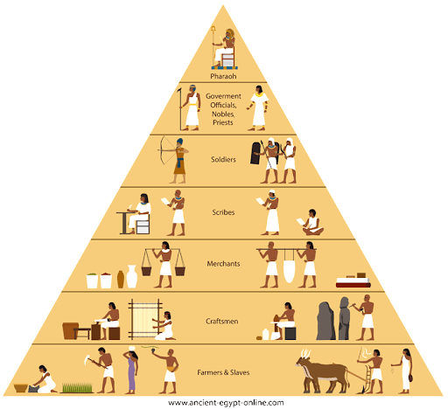
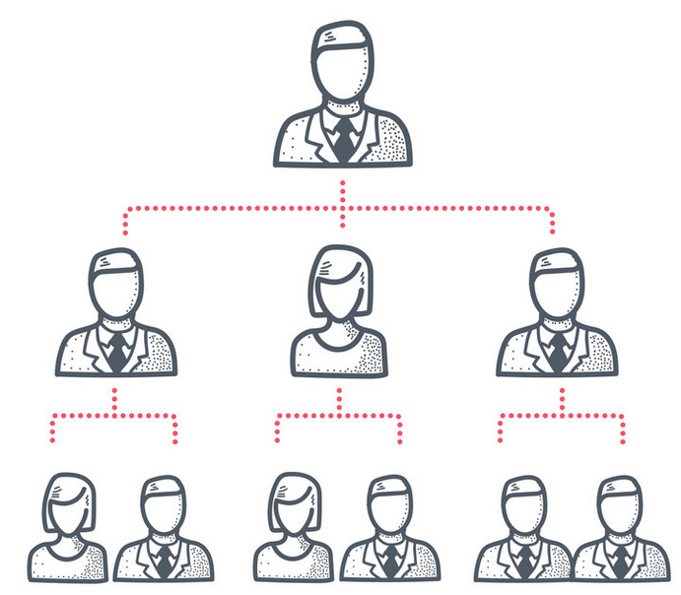
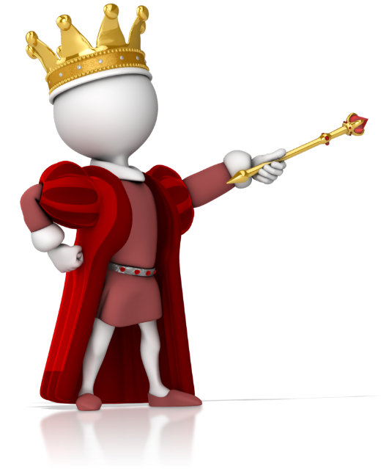

O poder de Legitimidade
O poder de legitimidade é atribuído a uma pessoa eleita, escolhida ou indicada para uma posição. Em geral, esse poder se apoia numa hierarquia de autoridades (onde o de cima tem o poder sobre o de baixo). As pessoas que se submetem a esse tipo de poder acreditam que a pessoa tem o direito de exercer esse poder.

Slide 41
O poder de Legitimidade
O poder de legitimidade é atribuído a uma pessoa eleita, escolhida ou indicada para uma posição. Em geral, esse poder se apoia numa hierarquia de autoridades (onde o de cima tem o poder sobre o de baixo). As pessoas que se submetem a esse tipo de poder acreditam que a pessoa tem o direito de exercer esse poder.
Exemplo:
Uma pessoa é escolhida pelo presidente da empresa para ocupar o cargo de gerente. Os demais funcionarios abaixo dele devem agora obedecê-lo.

Slide 42



O poder de Competência
O poder de competência é atribuído a uma pessoa que possui conhecimento ou habilidade sobre determinado assunto. A competência pode ser demonstrada pela reputação, credenciais, títulos e condutas. As pessoas acreditam que, pela experiência e conhecimento do especialista, ele tomará as decisões corretas. E por isso o seguem e colaboram.

Slide 43
O poder de Competência
O poder de competência é atribuído a uma pessoa que possui conhecimento ou habilidade sobre determinado assunto. A competência pode ser demonstrada pela reputação, credenciais, títulos e condutas. As pessoas acreditam que, pela experiência e conhecimento do especialista, ele tomará as decisões corretas. E por isso o seguem e colaboram.
Exemplo:
A empresa está com problemas de conflitos internos e resolve promover, para um cargo de liderança, uma pessoa com competência em gestão de pessoas.

Slide 44
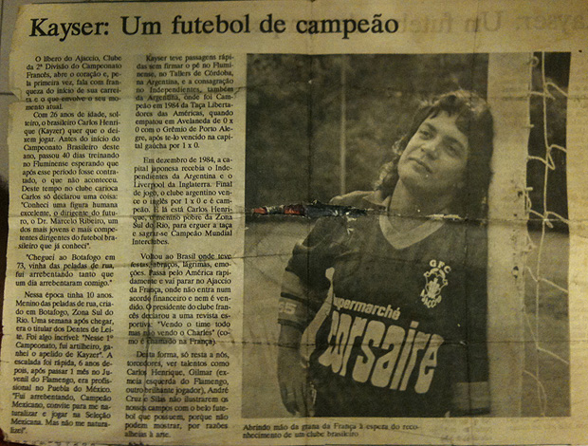
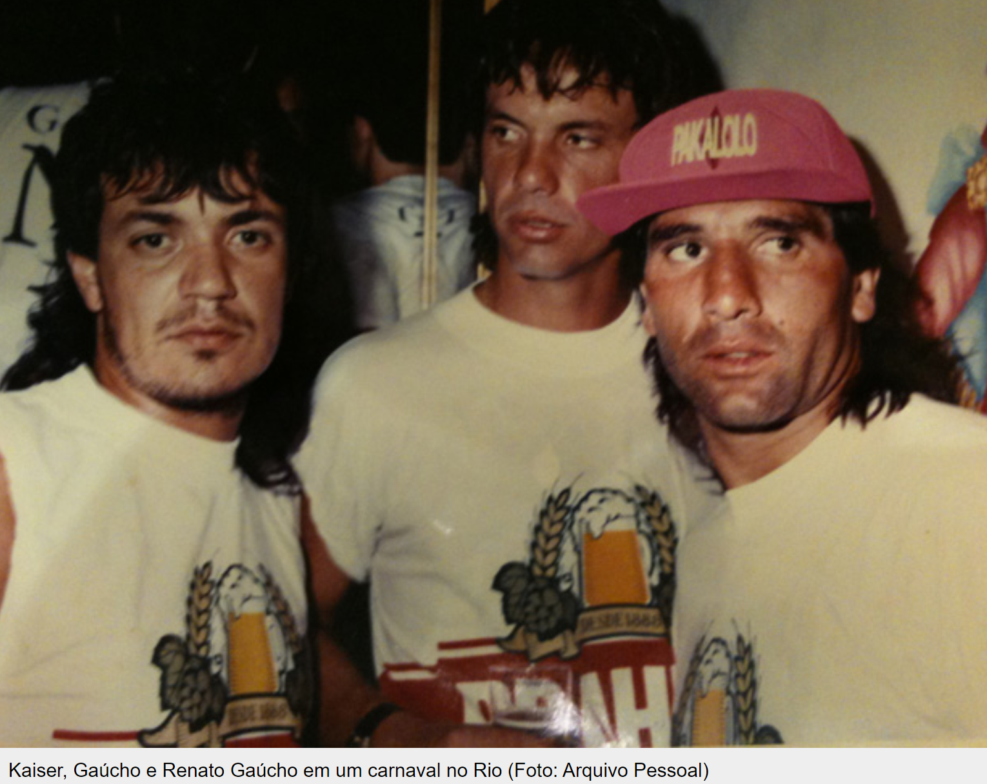
O poder de Competência: um caso curioso

Slide 45
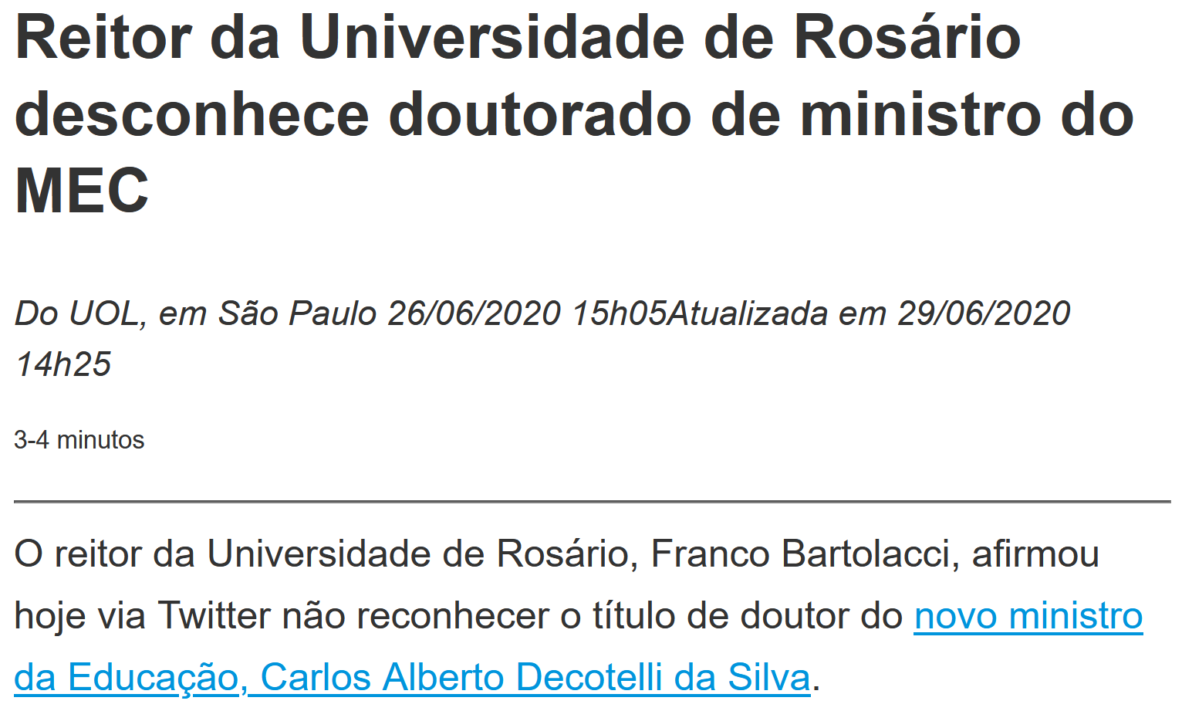
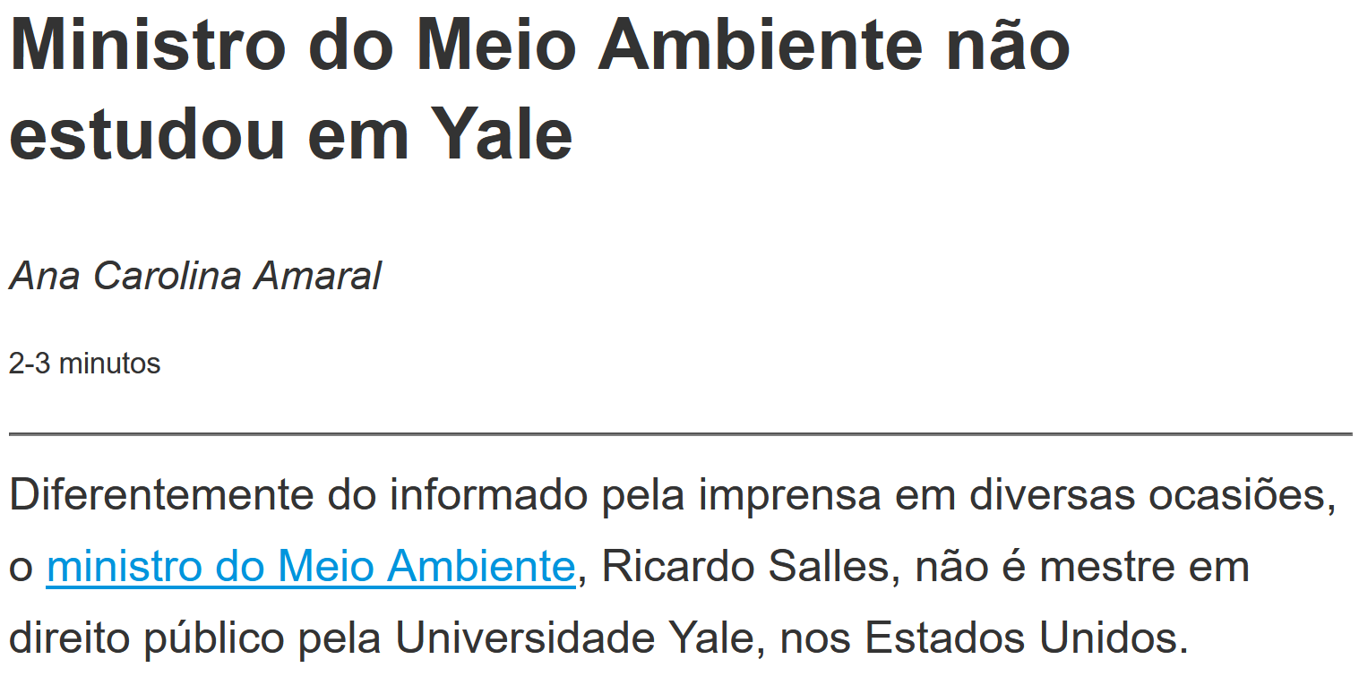
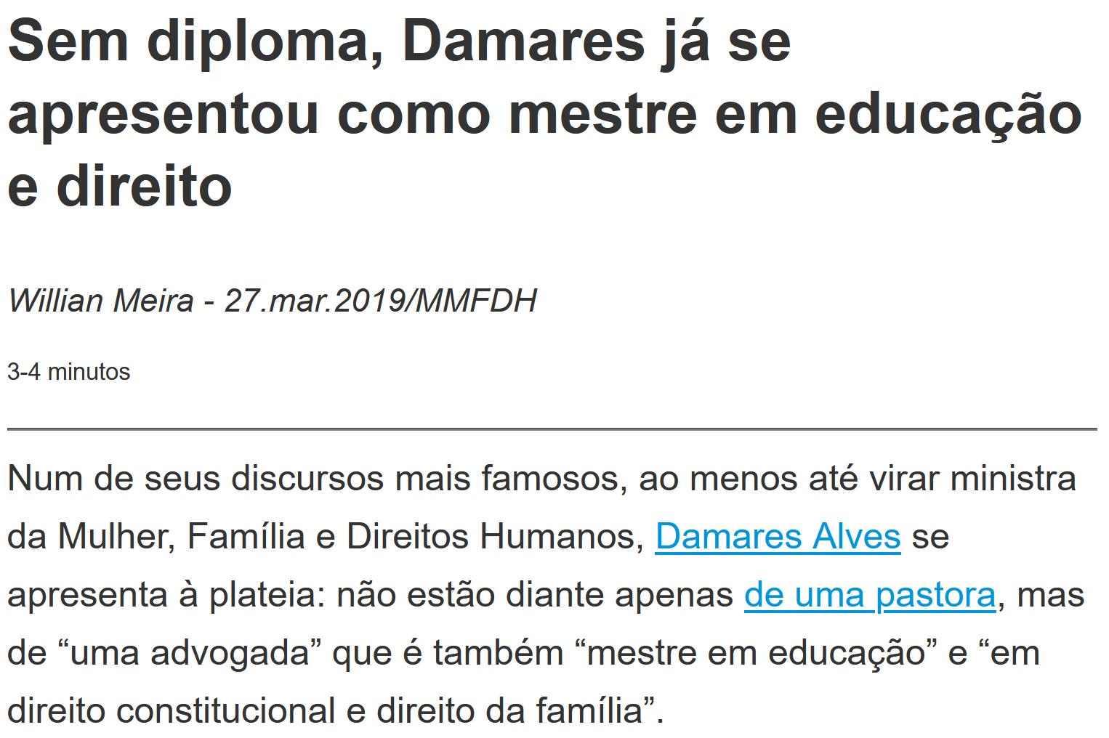
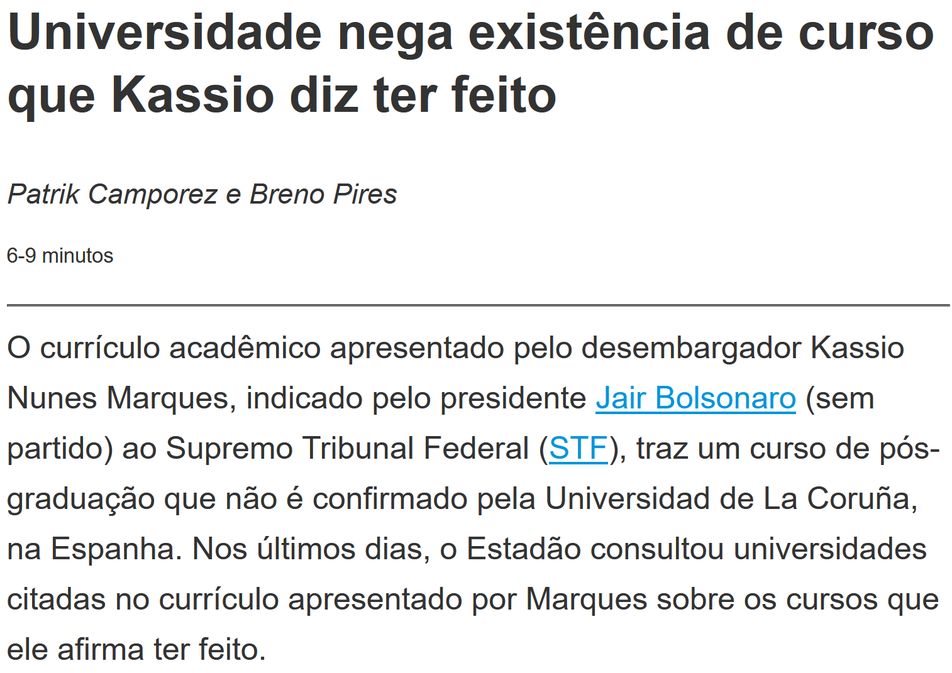
Komatsu, A. V. (2020). As bases do poder. Slides da disciplina: Relações de poder nas organizações.
O poder de Competência: outros exemplos
Fonte: UOL
Fonte: Folha
Fonte: UOL
Fonte: UOL

Slide 46
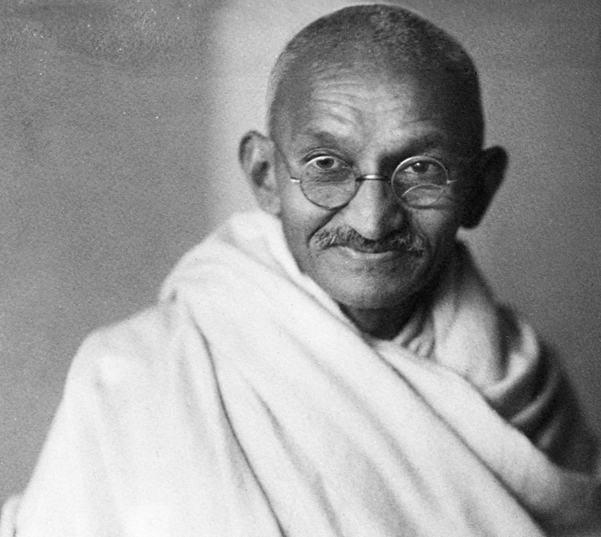

Komatsu, A. V. (2020). As bases do poder. Slides da disciplina: Relações de poder nas organizações.
O poder de Referência
O poder de referência é atribuído a pessoas vistas como modelos a serem seguidos, por seu carisma, respeito, confiança, estilo de vida. Sendo uma referência, uma figura de inspiração e com quem as pessoas se identificam, as pessoas confiam em você e estão mais dispostas a te seguirem.

Slide 47
O poder de Referência
O poder de referência é atribuído a pessoas vistas como modelos a serem seguidos, por seu carisma, respeito, confiança, estilo de vida. Sendo uma referência, uma figura de inspiração e com quem as pessoas se identificam, as pessoas confiam em você e estão mais dispostas a te seguirem.
Exemplo:
Mahatma Ghandi liderou uma grande revolução pacífica na Índia. Ele era a referência para milhares de pessoas.

Slide 48


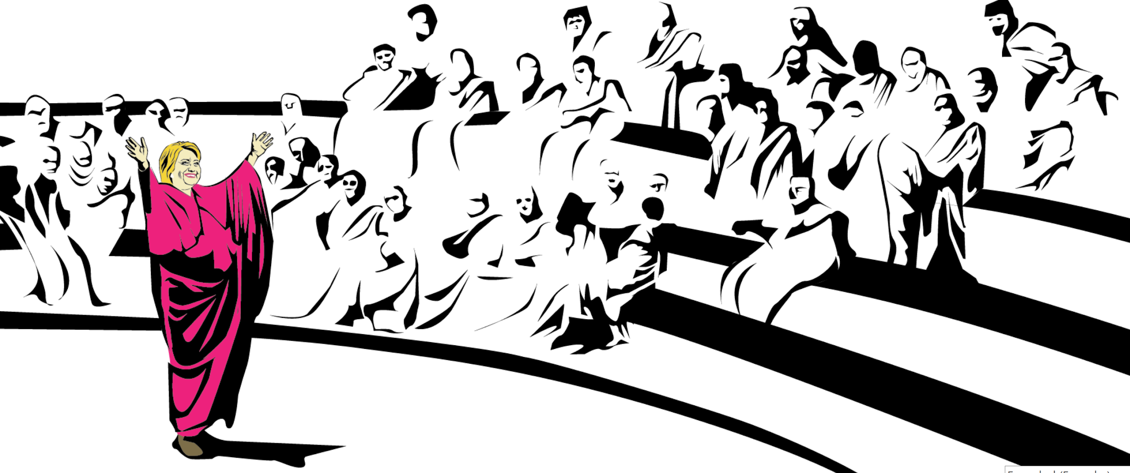
O poder de Informação
O poder de informação consiste em possuir um conhecimento que outras pessoas querem ou precisam. Com informação e conhecimento, a pessoa possui mais poder de persuasão ou de negociação.

Slide 49
O poder de Informação
O poder de informação consiste em possuir um conhecimento que outras pessoas querem ou precisam. Com informação e conhecimento, a pessoa possui mais poder de persuasão ou de negociação.
Exemplos:
Delações premiadas, Lava Jato, Vaza Jato, Extorsões, Informações privilegiadas...

Slide 50
Aplicações
A partir do conhecimento das bases do poderes, agora podemos identificá-los nas situações contidianas ou no contexto da nossa organização ou empresa. Dominando esse conhecimento, podemos aplicá-lo a nosso favor.
Identificação e Gerenciamento de conflitos
Motivação de pessoal
Melhoria nas relações interpessoais
Perguntas a serem feitas em qualquer relação social (situação que envolve 2 ou mais pessoas):
Quais são as relações de poder envolvidas?
Que tipo de poder eu tenho sobre a pessoa?
Que tipo de poder a pessoa tem sobre mim?

Slide 51
Vídeo
O que é o poder?
https://www.youtube.com/watch?v=wwNY2c_tcuA

Slide 52
Atividade
Todos temos um pouco de cada um dos tipos de poder. Mesmo que às vezes não conseguimos identificar de imediato, nós temos! Pense nos seis tipos de poder que vimos na aula de hoje:
Qual tipo de poder você menos tem no seu trabalho?
Qual tipo de poder você mais tem no seu trabalho?
Qual tipo de poder você precisaria ter um pouco mais para poder se sentir mais satisfeita(o) ou realizar o trabalho de forma melhor? Justifique.

